Slide 1
돌잔치
신동진

Slide 2
돌
STEIN
1년을 한 바퀴 ‘돌’았다는 뜻
북에서는 ‘돐’

Slide 3
돌잔치
첫돌을 맞아 앞날이 번영하기를 기원하는 풍습
돌잡이 : 아기가 잡은 물건에 따라 장래를 점침
  실 : 장수
  대추 : 자손 번성
  떡 : 복이 많음
  돈 : 돈이 많음
  활, 화살 : 장군
  책, 연필 : 공부를 잘함
  벌레 : 프로그래머

Slide 4
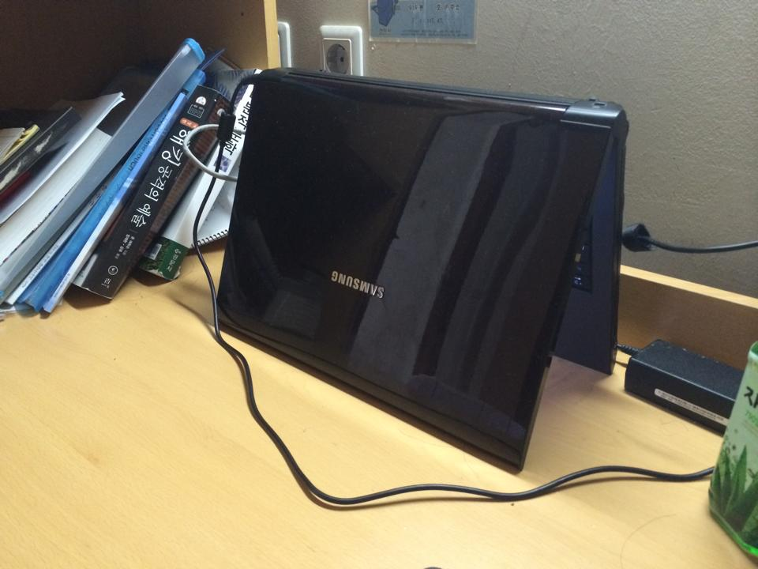
of What?

Slide 5
스펙
중1때 (2008년 초) 구입한 삼성 노트북
당시 나름 최신
당시 가격 100만원

Slide 6
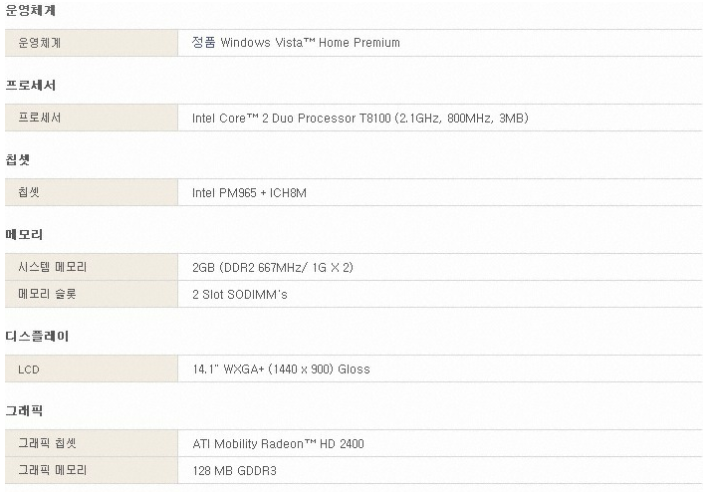
스펙

Slide 7
역사
해커의 꿈을 키우던 초딩
  무상AS 1년 동안 AS 8회
잦은 자유낙하
  모서리 깨져있음
  액정 한번 나감
강화
  램 2G -> 3G로 추가
멜트다운
  충전부분 접촉불량으로 인해 충전기 및 메인보드가 탐
  교체 : 고3때니까 6년차

Slide 8
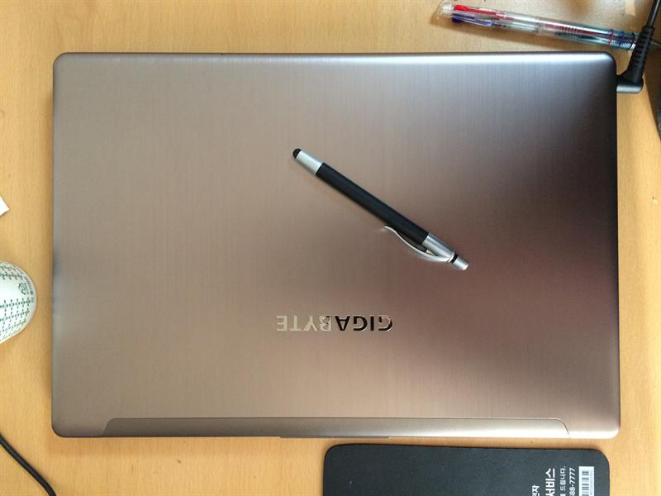
교체

Slide 9
폐기?
싸게 팔까 생각 무슨짓이냐
김젼 : “서버로 만들던가 하시져”
오호라
그리고 한동안 방치

Slide 10
부활
7월 말 부터 삽질 시작
리눅스 지식/경험 전무
처음엔 Windows 2008을 깔까 했지만 Ubuntu를 깔기로
기숙사에 설치

Slide 11
삽질
권한 설정
  /home에서 소유자 권한 없앰
  로그인 불가
  root 활성화도 안 시켜놓음
  재설치
ssh 설정
  원격에서 설정 도중 ssh 설정을 잘못 건드림
  원격접속 불가
  오밤중에 기숙사에 내려가야 했음

Slide 12
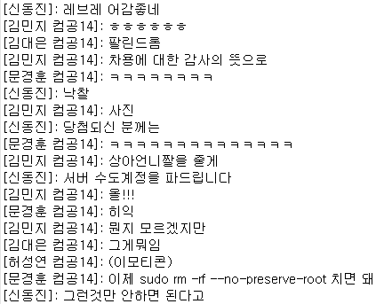
작명
2주 정도 좌충우돌하면서 안정화
8월 16일에 서버 이름 공모
김믽믽의 추천으로 레브레서버 낙찰

Slide 13
서비스
웹 서비스
  Apache
  Gitlab
  HRS
  SNUBUS
ssh
  14 한정으로 마티니 대체재
사라진 것들
  마인크래프트

Slide 14
사건/사고
접속 에러
  n번 발생
  주 원인 : 청소하던 어머니가 공유기를 뽑음
  기타
    무료 도메인 업체가 없어짐
    집 공유기를 교체
  자취를 시작하고는 (비교적) 양호

Slide 15
사건/사고
루트 점거
  OpenProject라는 패키지 설치를 장호장에게 의뢰
  MySql비번이 root비번과 동일
  모종의 이유로 레브레를 털려고 시도하던 장호장이
  설정파일 권한 취약점을 찾아 이 비번을 찾고 root를 탈취
해결
  비밀번호 다원화
  OpenProject 삭제
  물리적 처단
  화학적 처단

Slide 16
영향
많이 공부하게 된 계기
  삽질을 하며 리눅스를 익히게 됨
  서버관리를 통해 네트워크 쪽도 공부
  Vim덕질 등등도 함
이것저것 자유롭게
  ftp로 쓰기도 하고
  돌리고 싶은 서비스 있으면 돌리고
  돌리기 싫은 소개원실도 돌리고
  자연스러운 풀스택노예

Slide 17
자식걱정
올해로 8년차
딱히 무거운거 안 돌려도 매우 뜨거움
가끔 혼자 꺼지기도 함 심장마비
노트북이라는 태생적 한계
그렇다고 새로 서버컴을 사기엔 돈이 없고
부자킹 되고싶다

Slide 18
끄읏
졸업하고싶다

